Slide 1
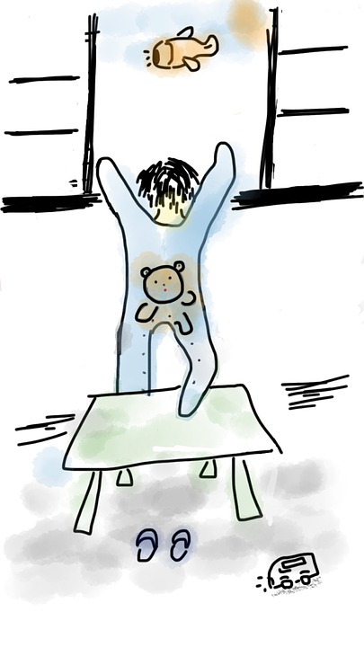
Áll – ül – Repül?

Slide 2
MOZDULJ RÁ!
Ha szerinted a szakember álló munkát végez: ÁLLJ FEL!
Ha szerinted a szakember ülő munkát végez: ÜLJ LE!
Ha szerinted a szakember munkavégzés közben repül: TEGYÉL REPÜLŐ MOZDULATOKAT!
KÖZBEN NEVESS SOKAT!
A játékba bevonhatod szüleidet is!

Slide 3
FODRÁSZ

Slide 4
tITKÁRNŐ

Slide 5
Légiutas kísérő

Slide 6
Pilóta

Slide 7
tanár

Slide 8
RENDŐR

Slide 9
PINCÉR

Slide 10
szoftverfejlesztő

Slide 11
űrhajós

Slide 12
fogorvos

Slide 13
Mentőhelikopter vezetője

Slide 14
varrónő

Slide 15
eladó

